Slide 1
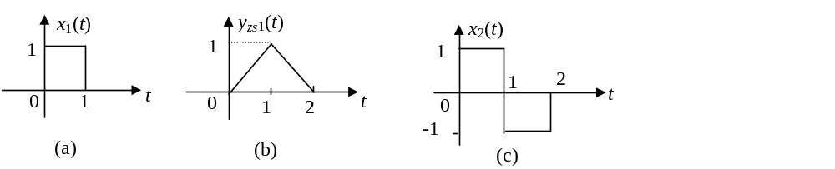
例题分析
例题1、一线性时不变系统的输入x₁（t）与零状态响应y_{zs1}(t),分别如图 (a)与(b)所示：
1)．求系统的冲激响应h（t），并画出h（t）的波形；
2)．当输入为图 (c)所示的信号x₂（t）时，画出系统的零状态响应y_{zs2}(t)的波形。

Slide 2
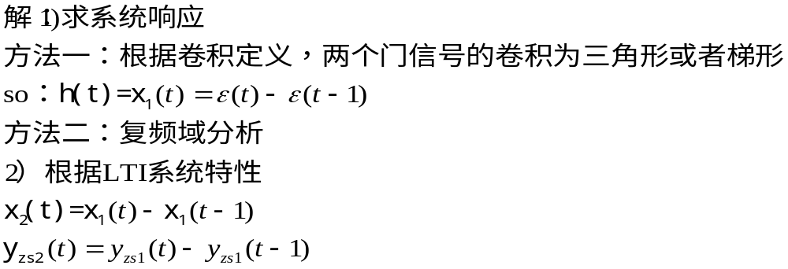
h(t)
1
t
1
y_{zs2}(t)
1
2
3
t
1
－1

Slide 3
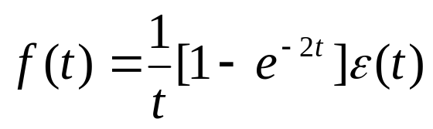
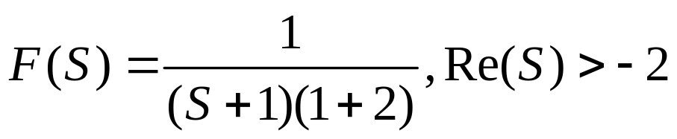
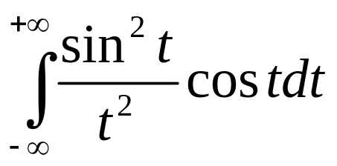
例题2：计算
（1）
，求F(S),并标明收敛域。
（2）
，求f(t)并画出波形。
（3）计算积分

Slide 4
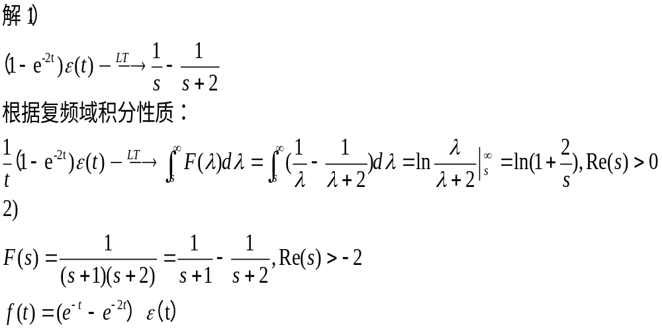
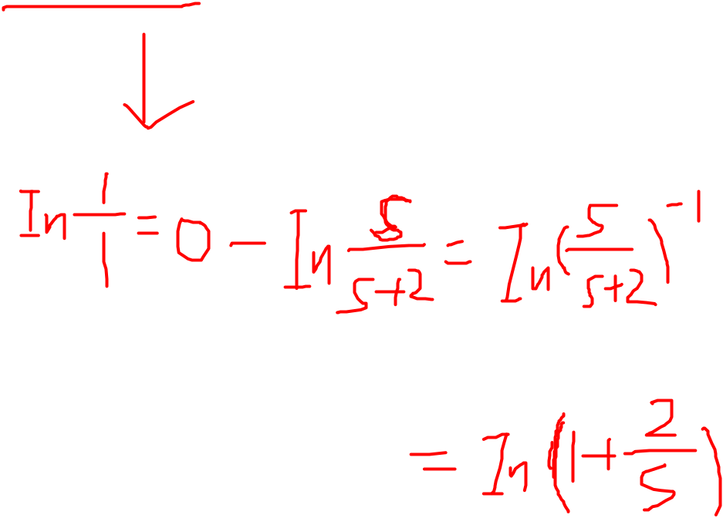

Slide 5
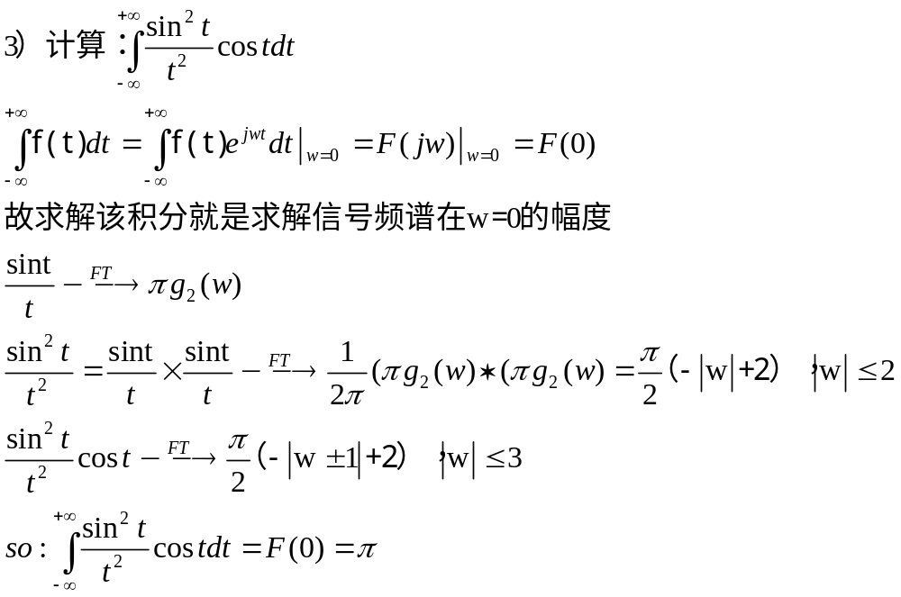
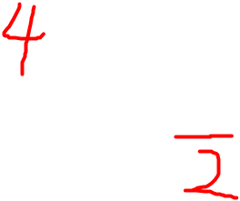
л
л
-2 0 +2

Slide 6
例题3:
假设关于一个系统函数H(S),单位冲激响应h(t)的因果稳定系统，给出如下信息：
H(1)=1/6
当输入为ε(t)时，输出是绝对可积的
当输入为tε(t)时，输出不是绝对可积的
h^{’’(t})+3h’(t)+2h(t)是有限持续期的
在无穷远处只有一个零点。
1.确定H(S),画出零极点图，并标明收敛域
2.求出该系统的单位冲激响应h(t)
3.若输入f(t)=exp(2t),求系统的输出y(t)
4.写出表征该系统的线形常系数微分方程;
5.画出该系统的模拟方框图。

Slide 7
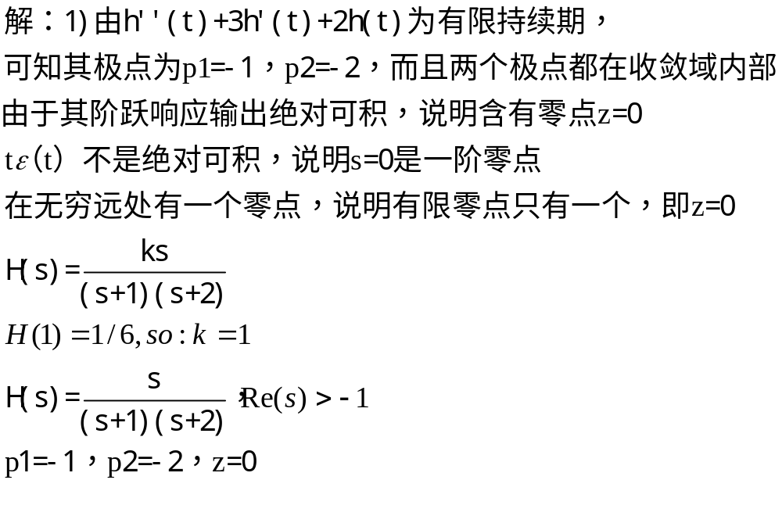
-2 -1 0

Slide 8
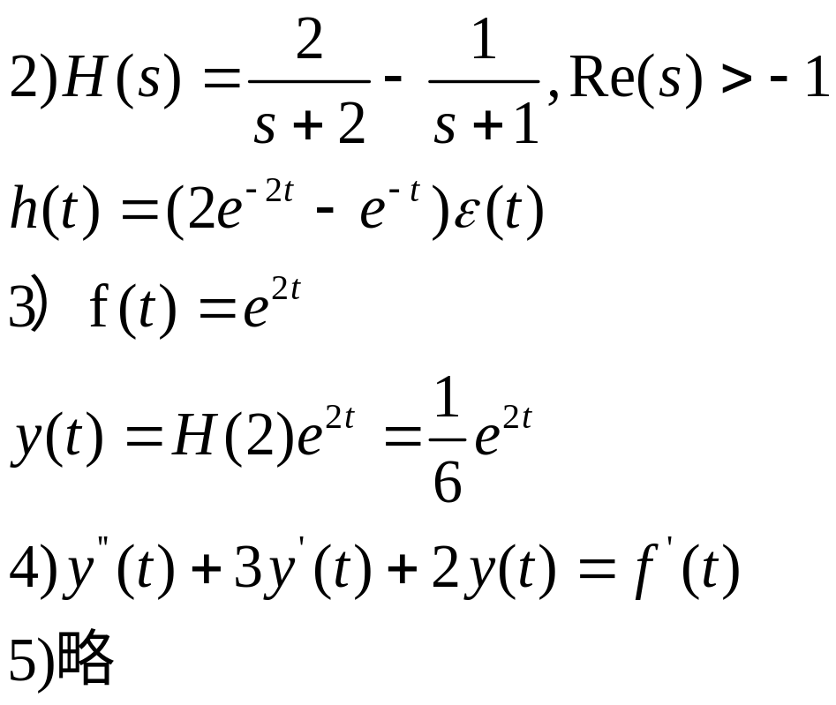

Slide 9
例题4: 计算卷积积分：
（1）已知
（2）已知f₁(t),f₂(t)如图所示，求f₁(t)*f₂(t)
f₁(t)
f₂(t)
1
1
-1
t
1
t
1
2
-1

Slide 10
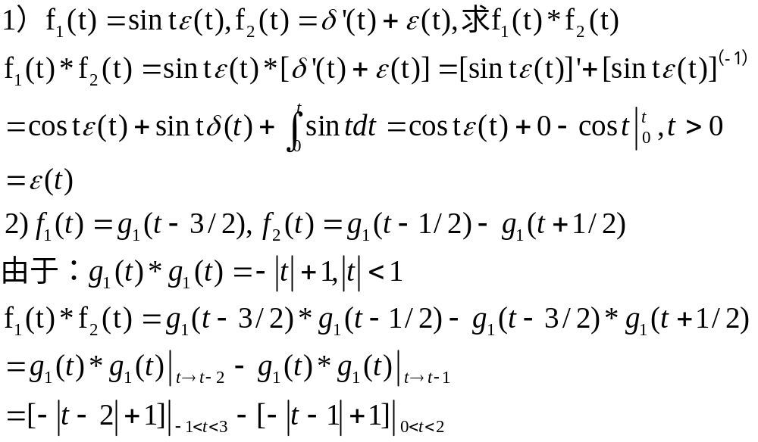

Slide 11
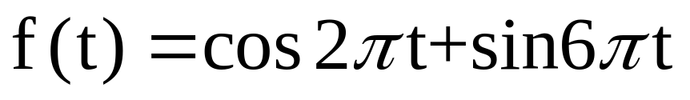
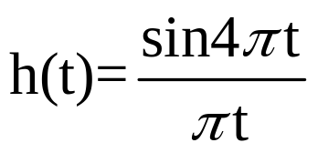
例题5
假定输入信号
通过一个具有冲激响应为
的LTI系统，求其输出信号y(t)。

Slide 12
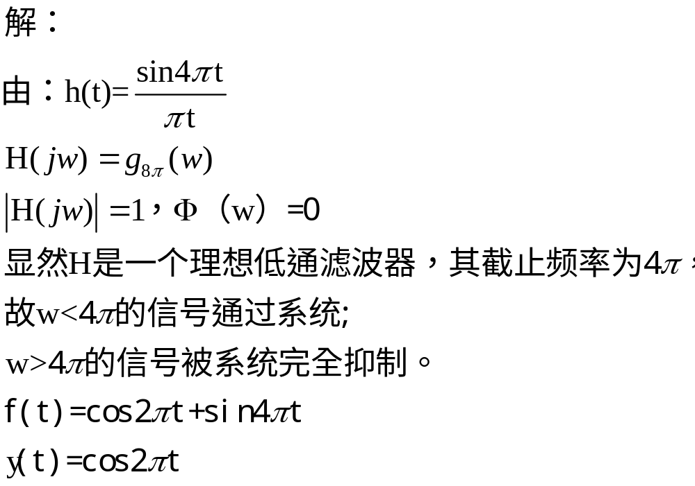

Slide 13
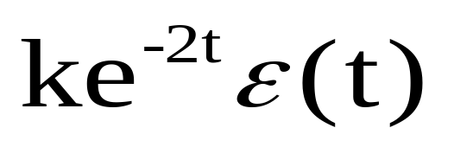
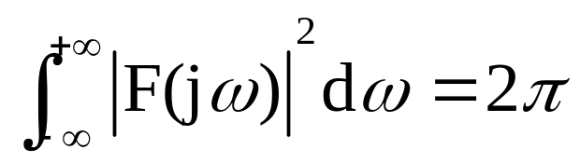
例题6
已知某连续实信号f(t)是非负的，它的傅立叶变换为F（jw），且已知jwF(jw)的反傅立叶变换为
而且
确定f(t)的表达式和常数k。

Slide 14
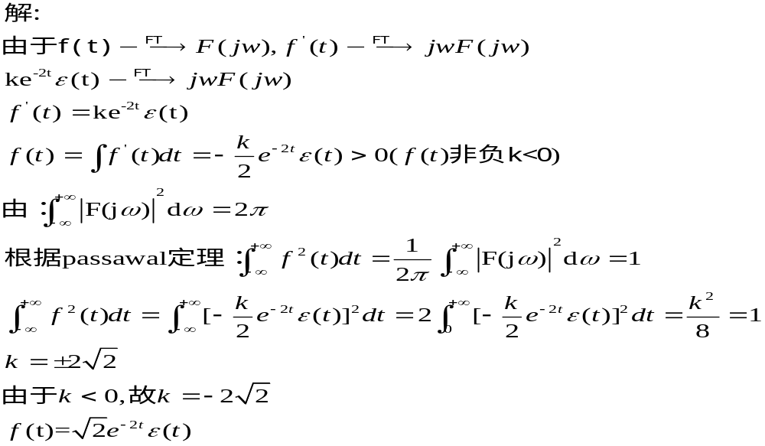

Slide 15
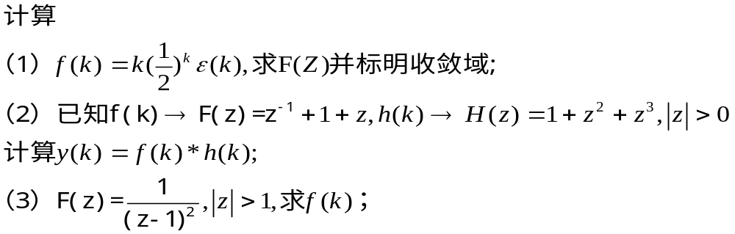
例题7

Slide 16
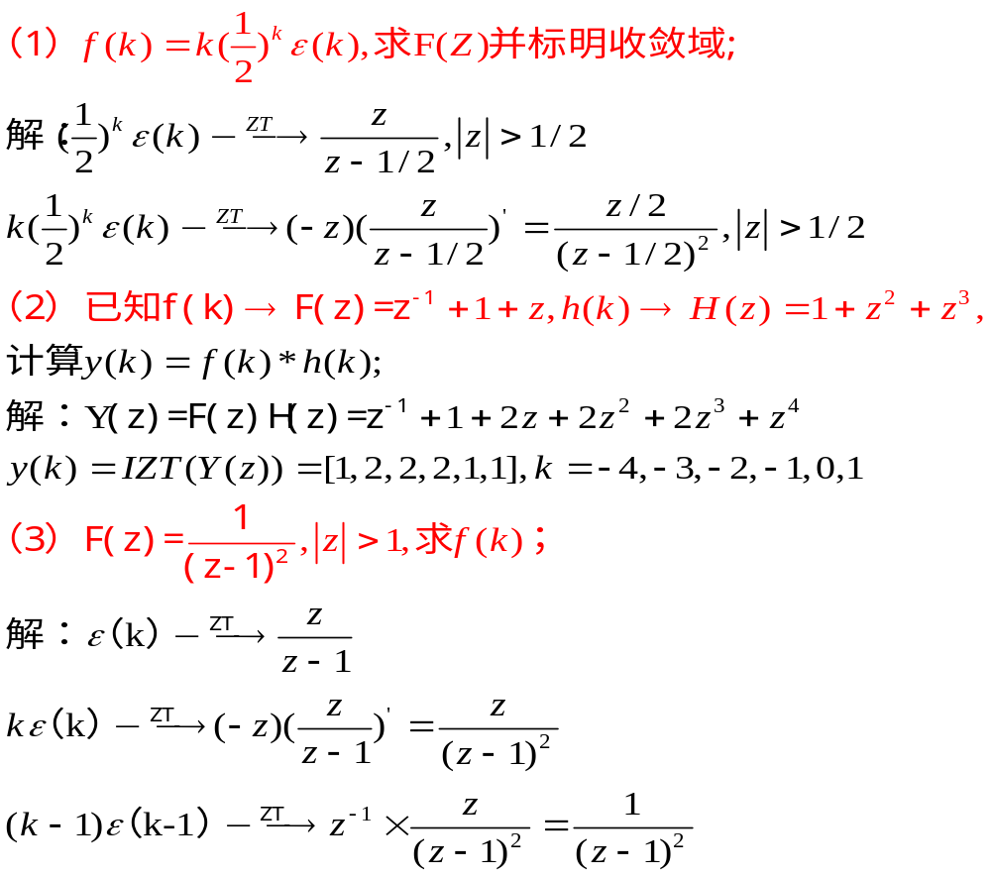

Slide 17
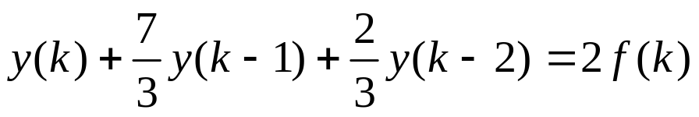
3、某离散时间系统的差分方程为：
（1）如该系统为因果系统，求出冲激响应h(k)；
（2）如该系统为稳定系统，标明系统函数H(z)的收敛域，并求出冲激响应h(k)；
（3）当输入为f(k)=ε(k)时,若要求系统有稳定的输出，此时系统的收敛域如何？并计算输出信号y(k);
（4）画出该系统的信号流图；

Slide 18
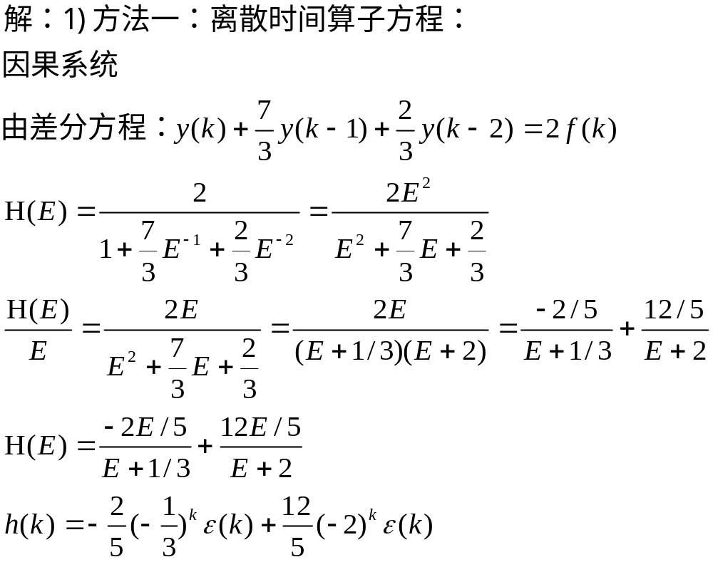

Slide 19
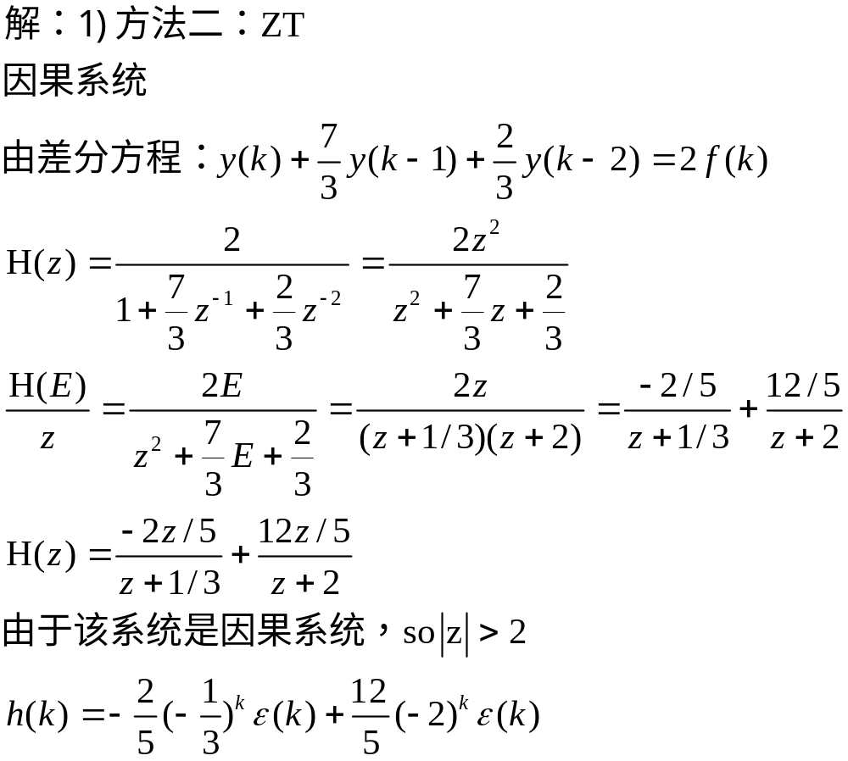

Slide 20
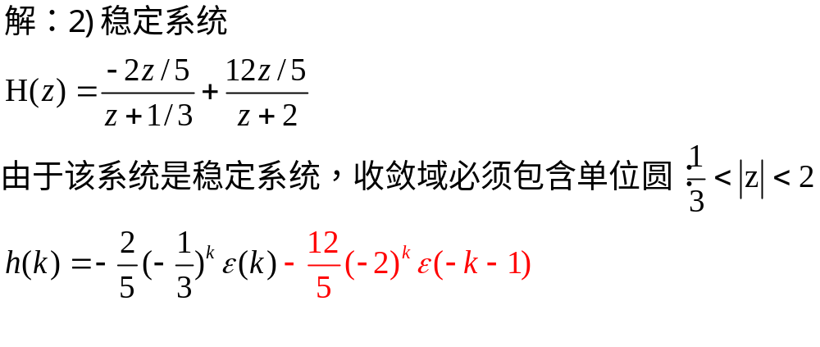

Slide 21
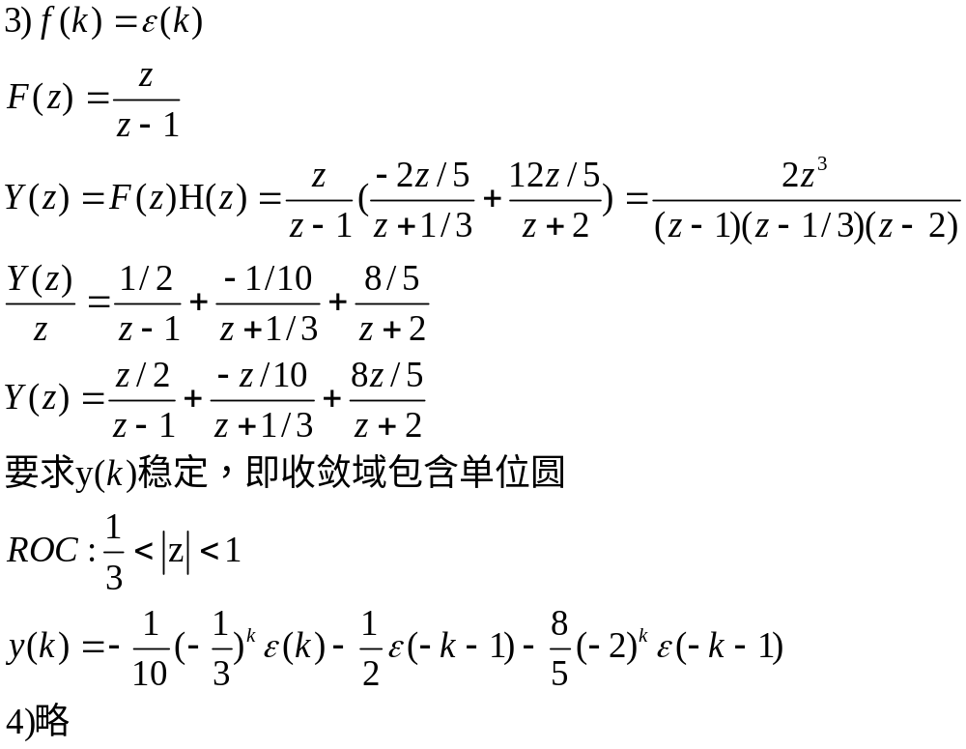

Slide 22
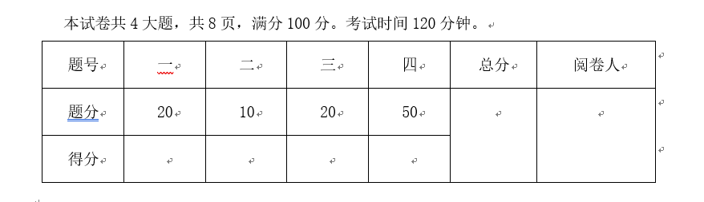
一、填空题20分；10空
二、判断题10分；10小题
三、问答题20分；4小题
四、计算题50分；4小题

Slide 23
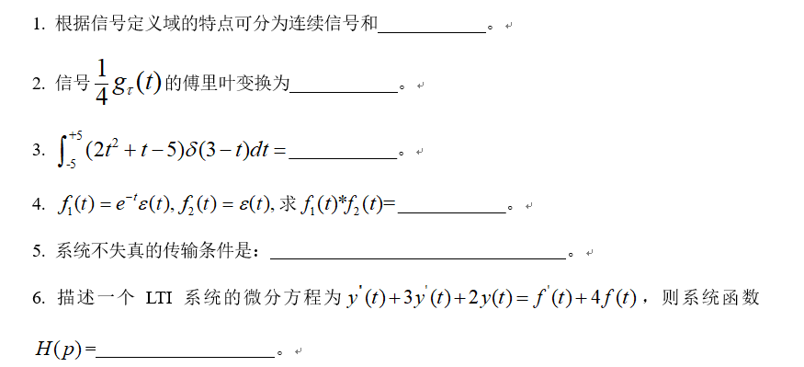
填空题

Slide 24
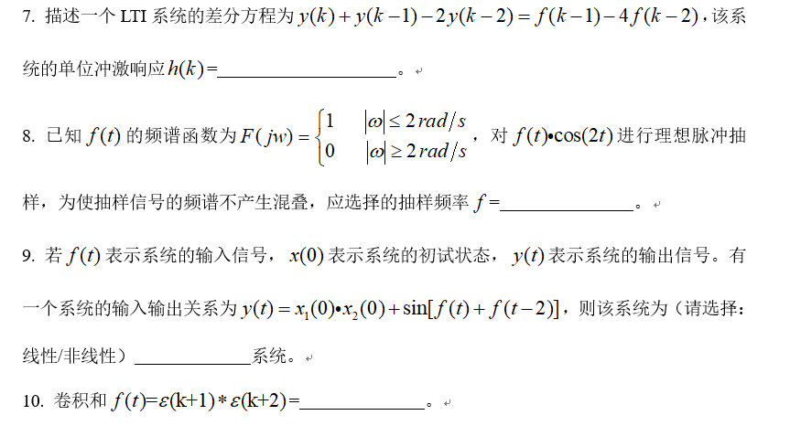

Slide 25
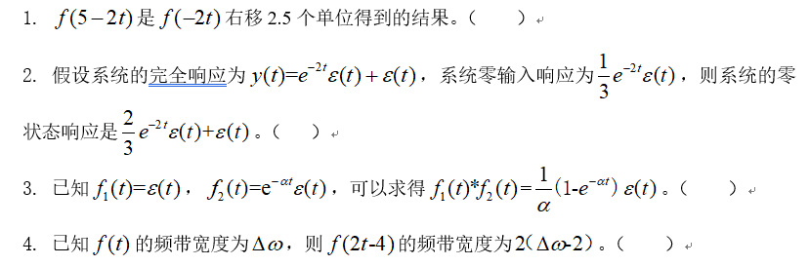
判断题

Slide 26
简答题：
信号的定义是什么，有哪些分类?
信号是消息的载体，通过信号传递信息
2. 系统的定义是什么，有哪些分类？
3、卷积计算的定义和步骤？
4、卷和定义和计算卷和的步骤？
5、卷积计算的三种方法；
6、梅森公式？
7、P、jW、S的联系和区别？
8、调制解调的定义？
9、频域响应的步骤？
10、复频域响应的步骤？
11、RLC的复频域模型？
12、判断系统稳定性的方法？
LTI 系统的全称是什么？（2 分）有哪些重要的特征？（3 分）
…
13. LTI 系统的全称是什么？（2 分）有哪些重要的特征？（3 分）
14.简述奈奎斯特抽样定理。
若频带宽度有限的，要从抽样信号中无失真地恢复原信号，抽样频率应大于2倍信号最高频率。
15.简述系统函数H(P)/H(jw)、H（S） 区别和联系。

Slide 27
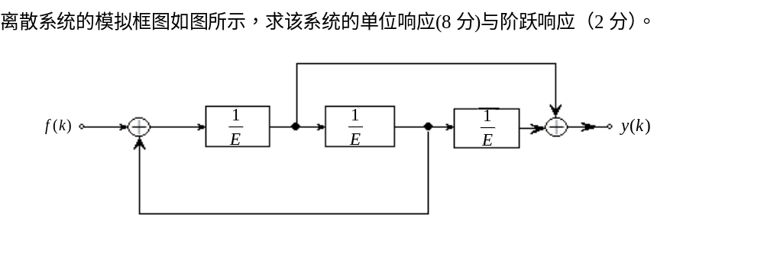
计算题：
第2.3.4.6章各一个计算题

Slide 28
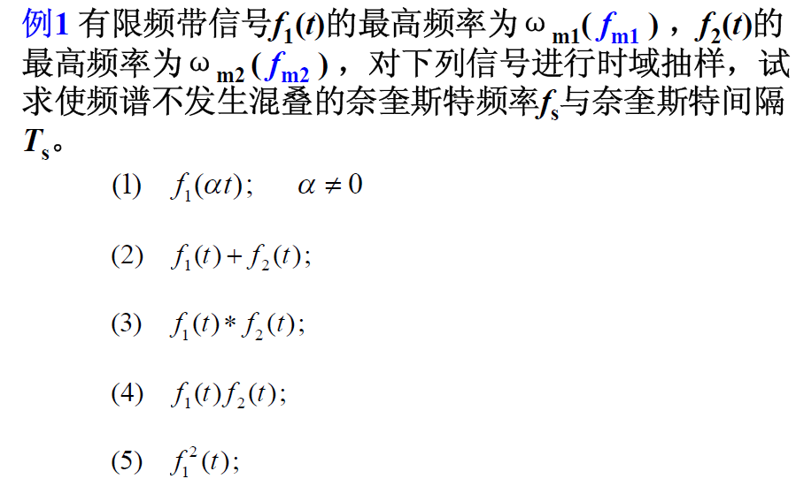

Slide 29
1、某离散时间系统的差分方程为：
（1）如该系统为因果系统，求出冲激响应h(k)；
（2）如该系统为稳定系统，标明系统函数H(z)的收敛域，并求出冲激响应h(k)；
（3）当输入为f(k)=ε(k)时,若要求系统有稳定的输出，此时系统的收敛域如何？并计算输出信号y(k);
（4）画出该系统的信号流图；

